Slide 1
DETR Model
在偵測中直接做集合預測有兩個非常重要的關鍵 :
集合預測損失必須強制將預測框與真實框進行唯一匹配
整個架構必須要預測 (一次預測) 物件集合並且對其關係進行建模

Slide 2


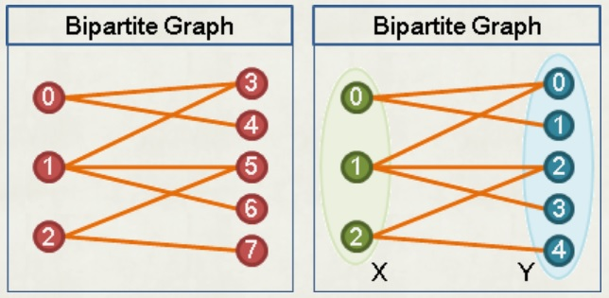
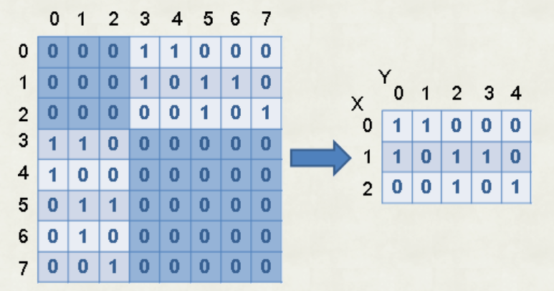
Bipartite Graph(二分圖)
「二分圖」是圖的一種特例。
一張二分圖的結構是：兩群點（通常標記作 X 集合與 Y 集合）、橫跨這兩群點的邊（ X 與 Y 之間）。至於兩群點各自之內是沒有邊的（ X 與 X 、 Y 與 Y 間）。
最大匹配、最優匹配…等。

Slide 3
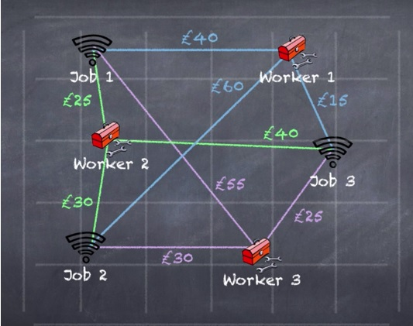
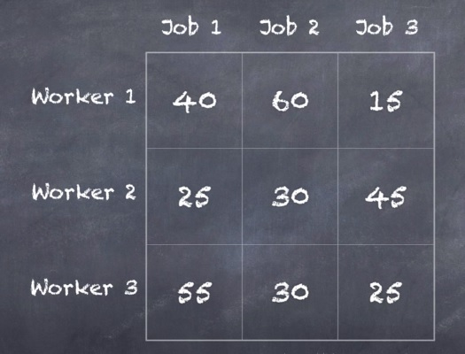
Hungarian Algorithm(匈牙利算法)
介紹 : 一種在多項式時間(時間複雜度o(N3))，求解任務分配問題的組合優化演算法
來源 : https://blog.csdn.net/u014754127/article/details/78086014

Slide 4
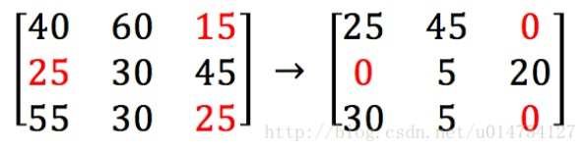
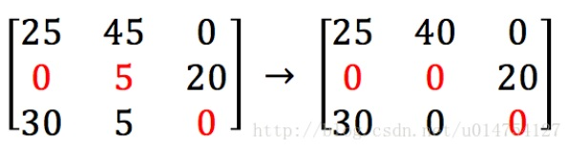
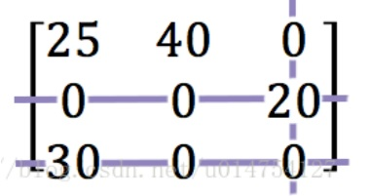
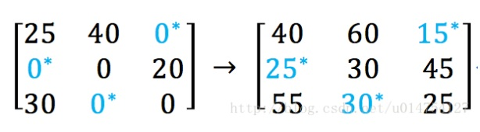
計算步驟
第一步：Row reduction
3*3矩陣,n=3
第四步：Shift zeros
當第三步驟，涵蓋0的最少直線數量小於該矩陣維度時(直線數量 < n )，才會使用移轉。
第二步：Column reduction
第三步：Test for an optimal assignment
第五步：Making the final assignment
最少直線數量=3 =n
來源 : https://blog.csdn.net/u014754127/article/details/78086014

Slide 5
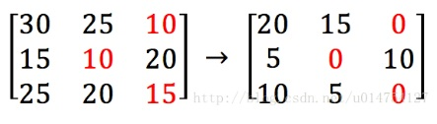
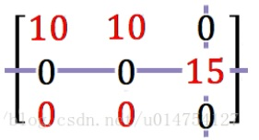
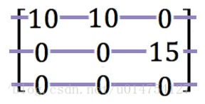
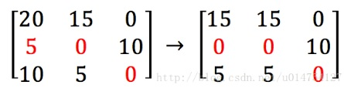
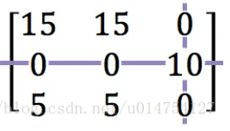
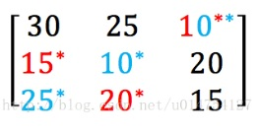
計算步驟
第一步：Row reduction
3*3矩陣,n=3
第四步：Shift zeros
第二步：Column reduction
最少直線數量=3 = n
第三步：Test for an optimal assignment
第五步：Making the final assignment
最少直線數量=2 < n
(10,15,20)
(10,10,25)
來源 : https://blog.csdn.net/u014754127/article/details/78086014

Slide 6
開始
1.Row reduction
2.Column reduction
3.Test for an optimal assignment
No
4.Shift zeros
Yes
5.Making the final assignment
結束

Slide 7
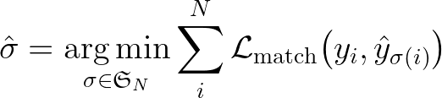
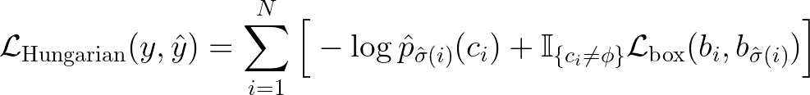
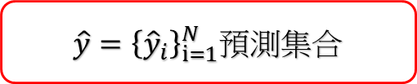
Object detection set prediction loss
真實物件集合
$\hat{y}={\left\{{\hat{y}}_{i}\right\}}_{ⅈ=1}^{N}$預測集合
匹配損失
該物件的類別標籤 (或Ø)
一個四維向量
σ(i) 為 ci 的機率
預測框
當Ci=Ø(背景)時，把log-probability 權重*1/10倍，來解決正負樣本不平衡(測試時)

Slide 8

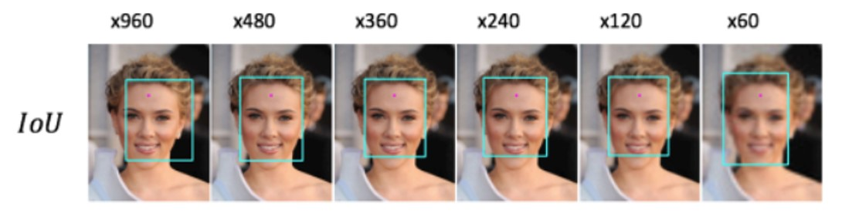
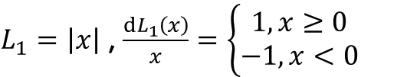
Bounding box loss
人為假設
$L_{1}=\left|x\right|$ , $\frac{ⅆL_{1}\left(x\right)}{x}=\left\{\begin{matrix}1,x≥0 \\ −1,x<0\end{matrix}\right.$
來源 : https://zhuanlan.zhihu.com/p/342991797

Slide 9
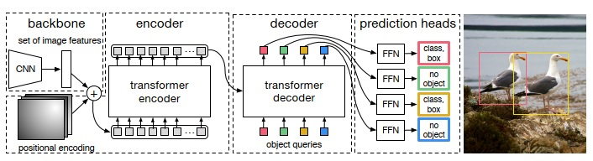
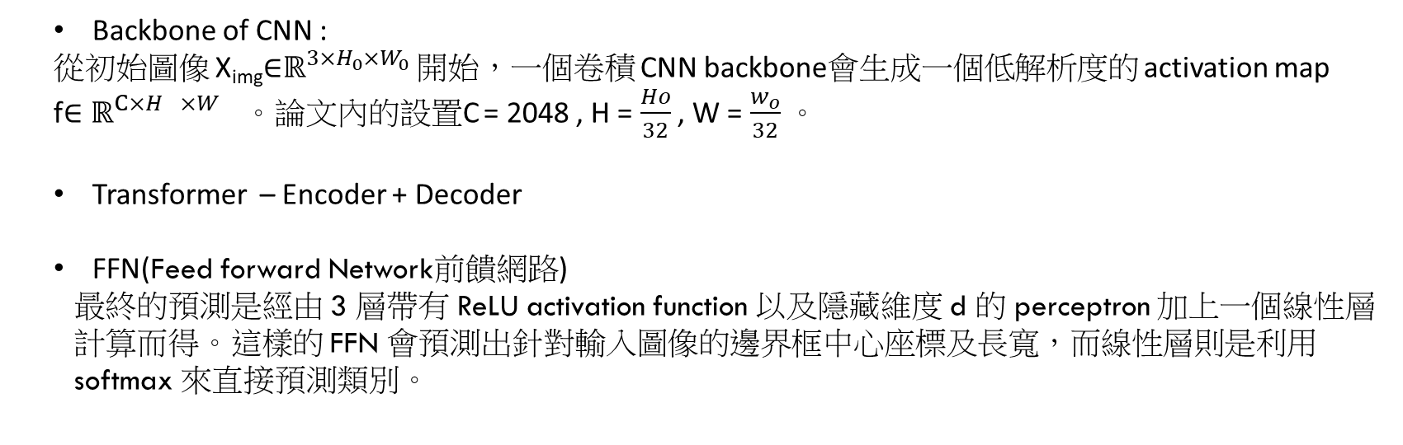
DETR architecture
Backbone of CNN :
從初始圖像 X_{img}∈$ℝ^{3×H_{0}×W_{0}}$ 開始，一個卷積 CNN backbone會生成一個低解析度的 activation map
f∈ $ℝ^{C×H_{}×W_{}}$。論文內的設置C = 2048 , H = $\frac{Ho}{32}$ , W = $\frac{w_{o}}{32}$。
Transformer – Encoder + Decoder
FFN(Feed forward Network前饋網路)
最終的預測是經由 3 層帶有 ReLU activation function 以及隱藏維度 d 的 perceptron 加上一個線性層 計算而得。這樣的 FFN 會預測出針對輸入圖像的邊界框中心座標及長寬，而線性層則是利用 softmax 來直接預測類別。

Slide 10
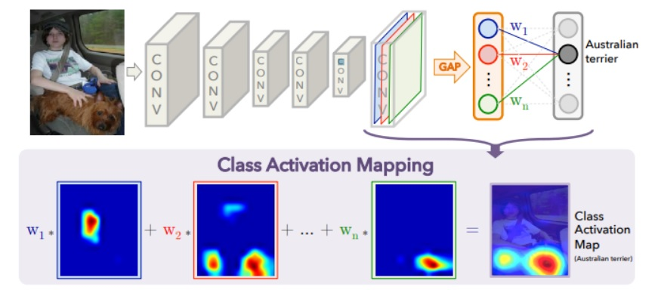
Backbone(CNN+CAM)
針對圖片中的關鍵部分進行定位(CAM)
這是一個基於分類訓練的CNN網路，最左邊是輸入，中間是很多卷積層，
在最後一層卷積層之後接的是全域平均池化層（GAP），最後接一層softmax，得到輸出。
我們剛剛說過，GAP就是把特徵圖轉換成特徵向量，每一層特徵圖用一個值表示，
所以如果這個特徵圖的深度是512，那麼這個特徵向量的長度就是512。我們的輸出是那隻狗

Slide 11
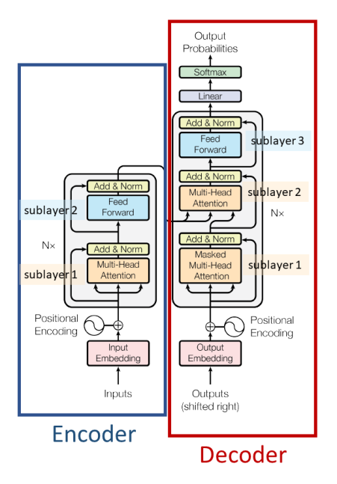
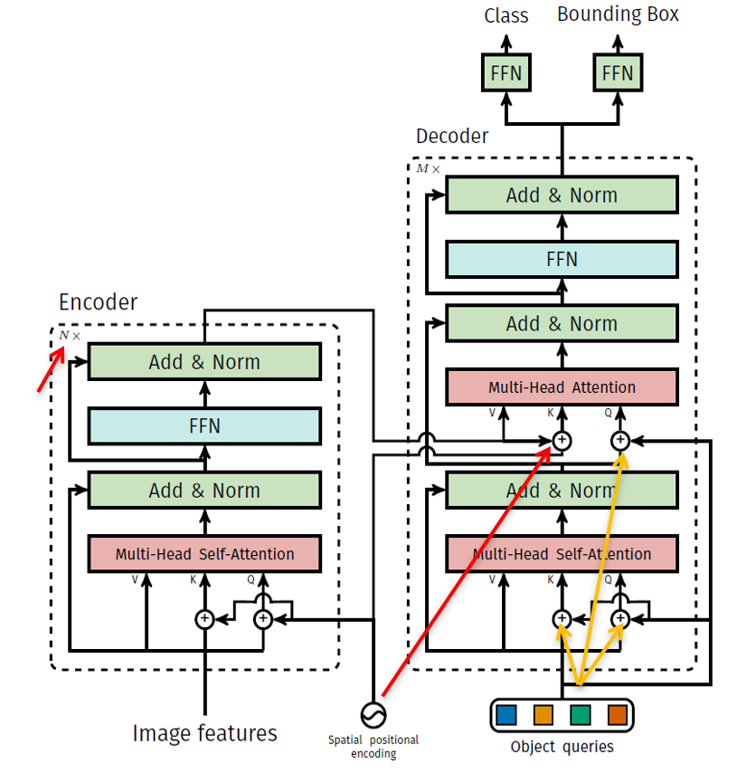
Transformer encoder-decoder
FFN : Position-wise Feed-Forward Networks
Encoder:每一層都加positional encoding

Slide 12
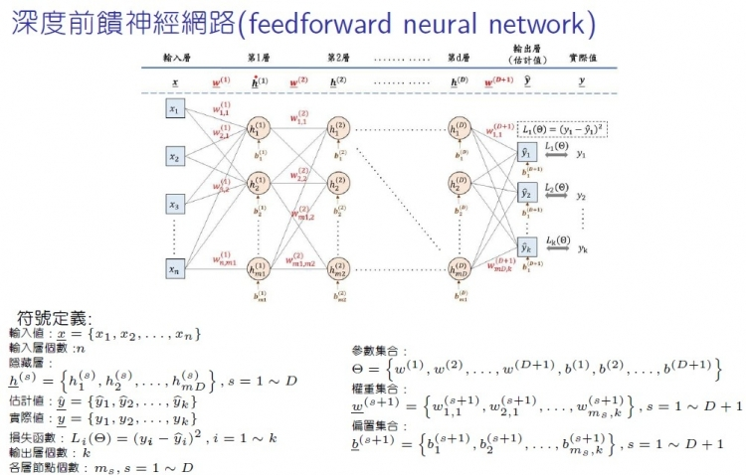
Prediction feed-forward networks (FFNs)
一組神經元當範例
最終的預測是經由 3 層帶有 ReLU activation function 以及隱藏維度 d 的 perceptron 加上一個線性層計算而得。這樣的 FFN 會預測出針對輸入圖像的邊界框中心座標及長寬，而線性層則是利用 softmax 來直接預測類別。

Slide 13
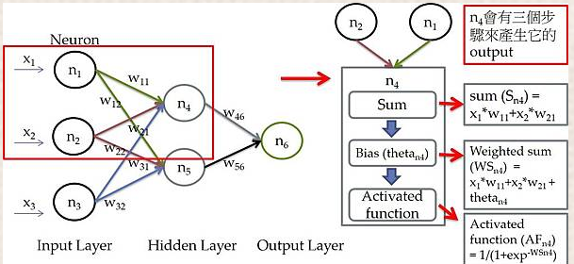
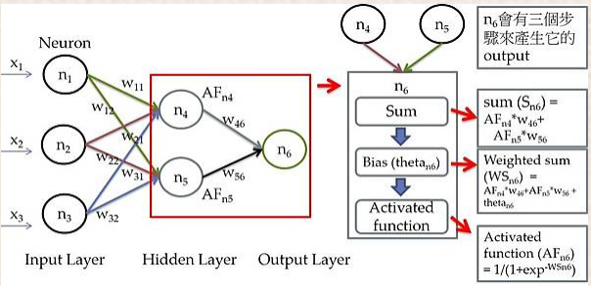
2 – layer feed forward networks (FFNs)

Slide 14
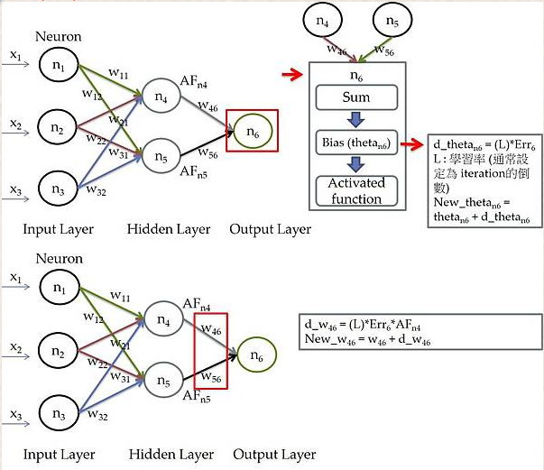
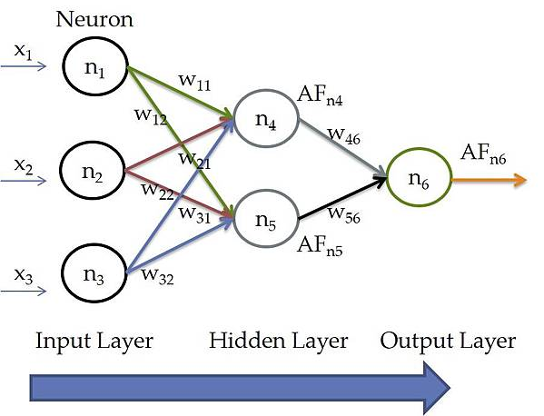
AFN6與正確答案之間的誤差為Err6=AFn6*(1-AFn6)*(T-AFn6)，(假設正確答案是T)。 (反向傳播算法)

Slide 15
Auxiliary decoding losses
作者發現，訓練過程中在解碼層中使用輔助損失 ( Auxiliary loss ) 非常有用，尤其是對於模型輸出每個物件的正確數量更有幫助。
作者在每一個解碼層後加入了 FFNs 以及匈牙利損失。所有的 FFNs 均共享權重，同時也使用了額外的共享 Layer-Normalize 層來對於不同解碼層的 FFNs 輸入進行標準化。

Slide 16
參考
https://zhuanlan.zhihu.com/p/51631163
https://www.youtube.com/watch?v=ugWDIIOHtPA&ab_channel=Hung-yiLee
https://xken831.pixnet.net/blog/post/459568282-%5Bmachine-learning%5D%5B%E9%A1%9E%E7%A5%9E%E7%B6%93%E7%B6%B2%E8%B7%AF%28neural-network%29%5D-%E9%A1%9E%E7%A5%9E

